Slide 1
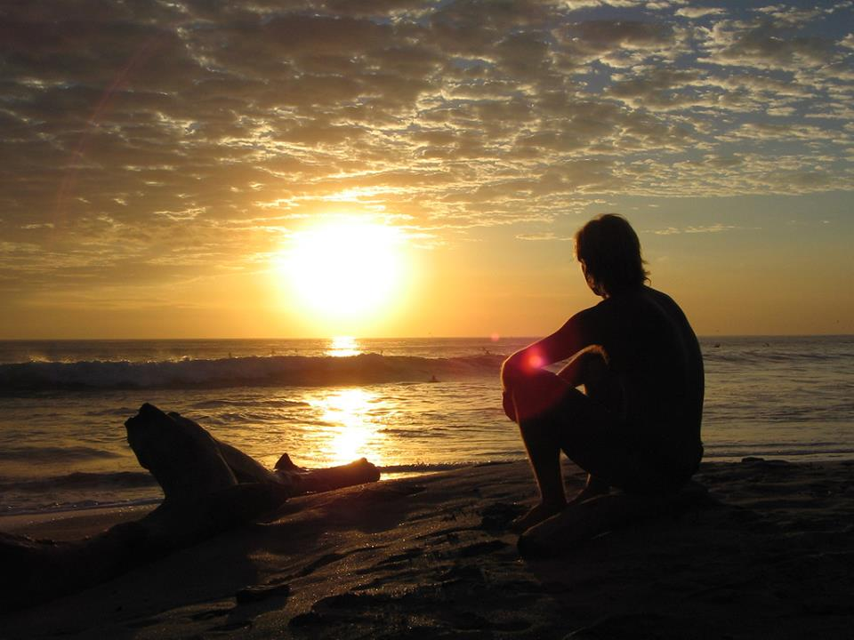
El Hombre

Slide 2
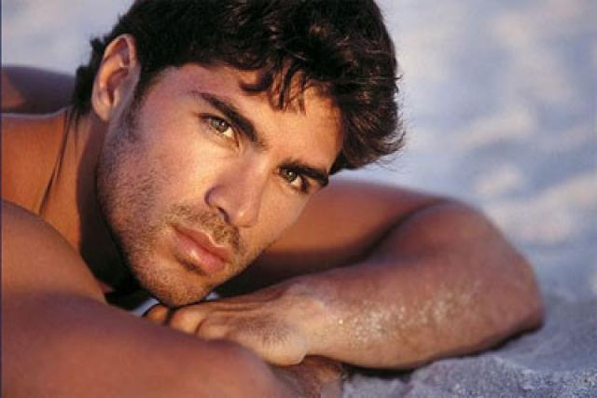
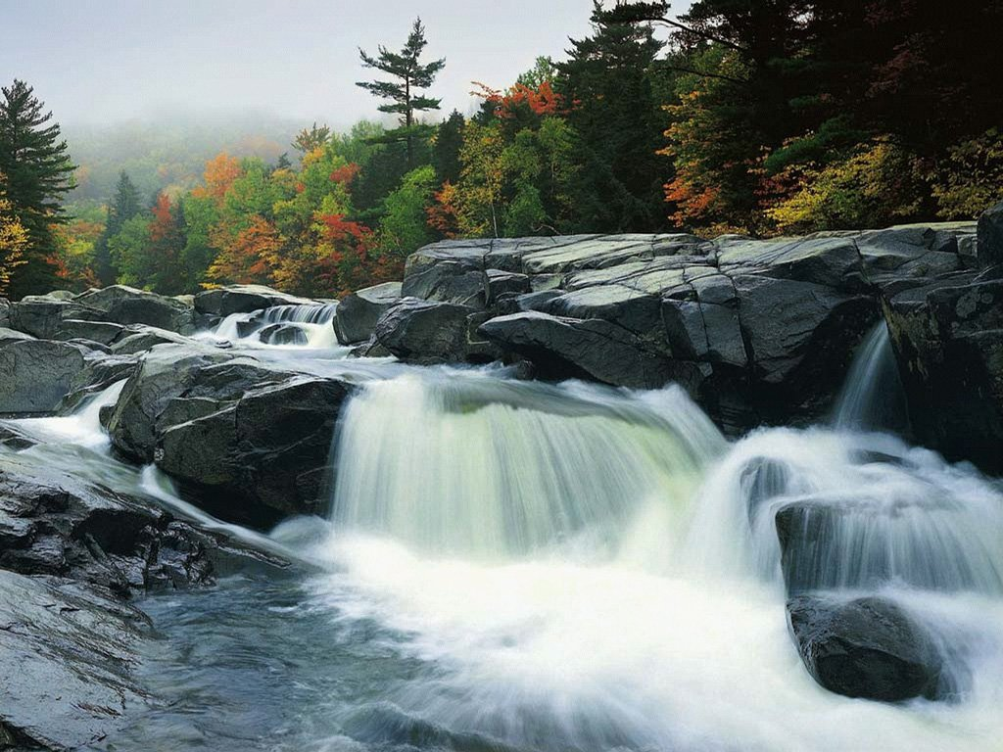
El hombre es el único cazador que instala una trampa, le pone la carnada y luego mete la pata.
J. Steinbersck

Slide 3
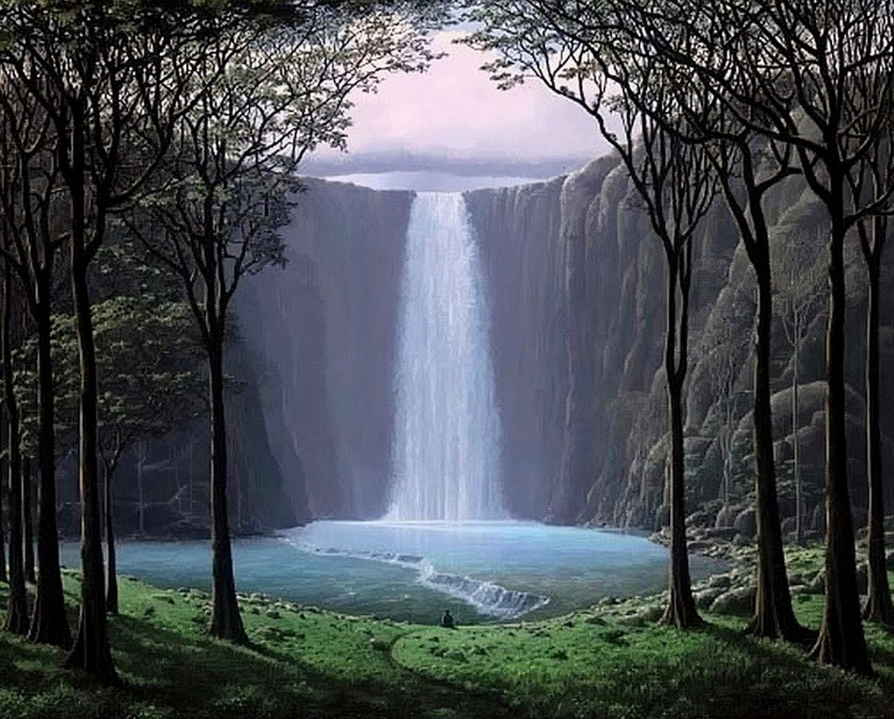
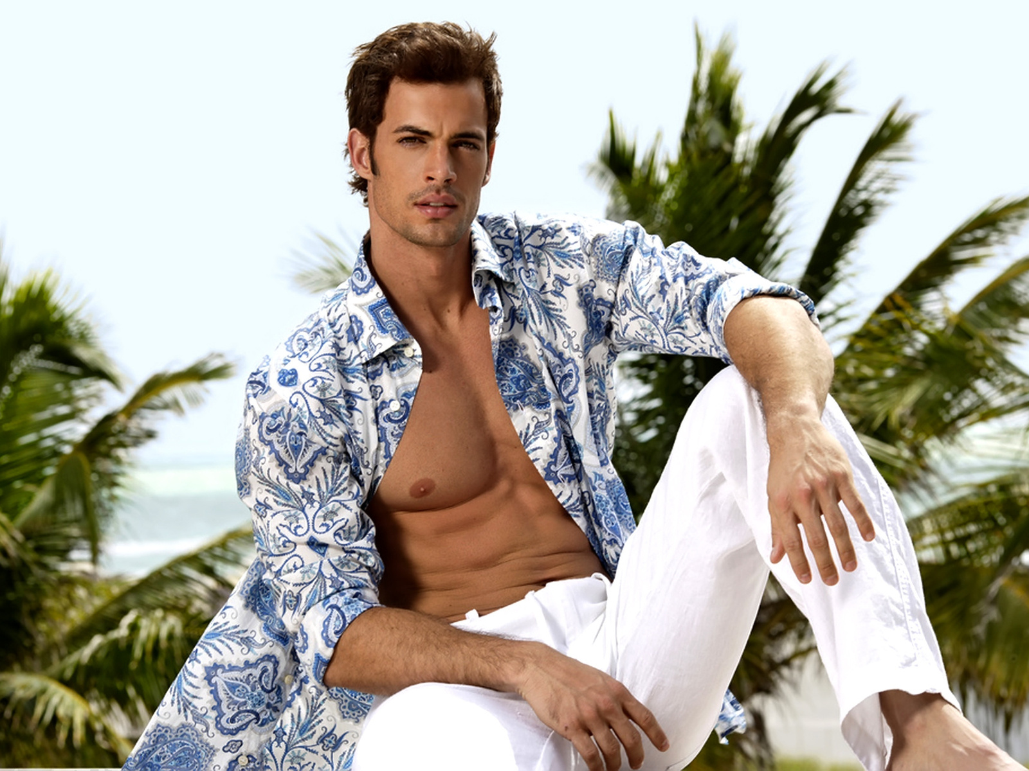
Dichoso el hombre que puede reírse de si mismo, ya que nunca le faltará motivo de diversión”
H. Bourguiba

Slide 4
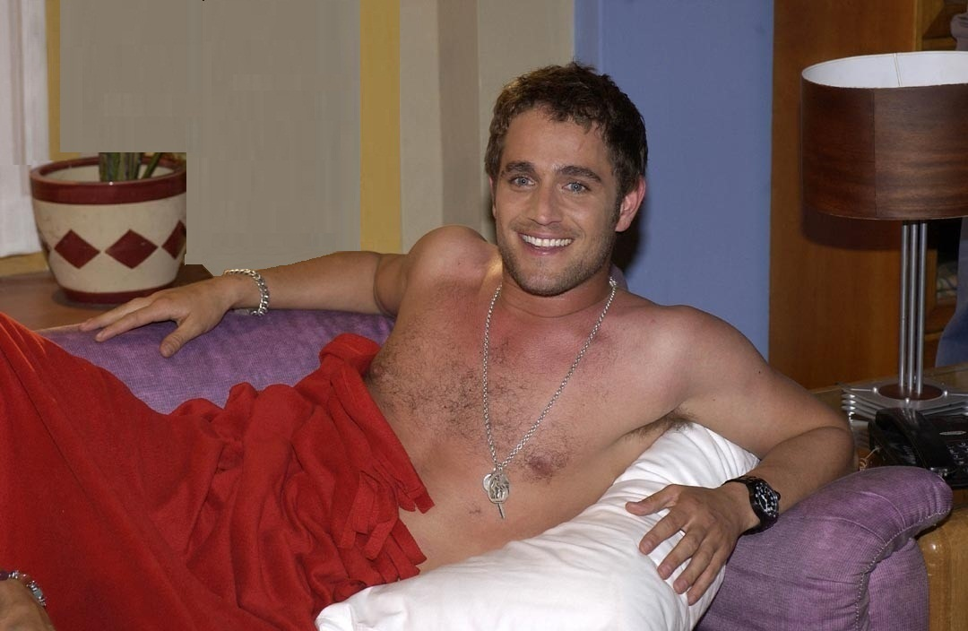


El hombre más poderoso del mundo es aquel que es dueño de si mismo.
Virgilio.

Slide 5
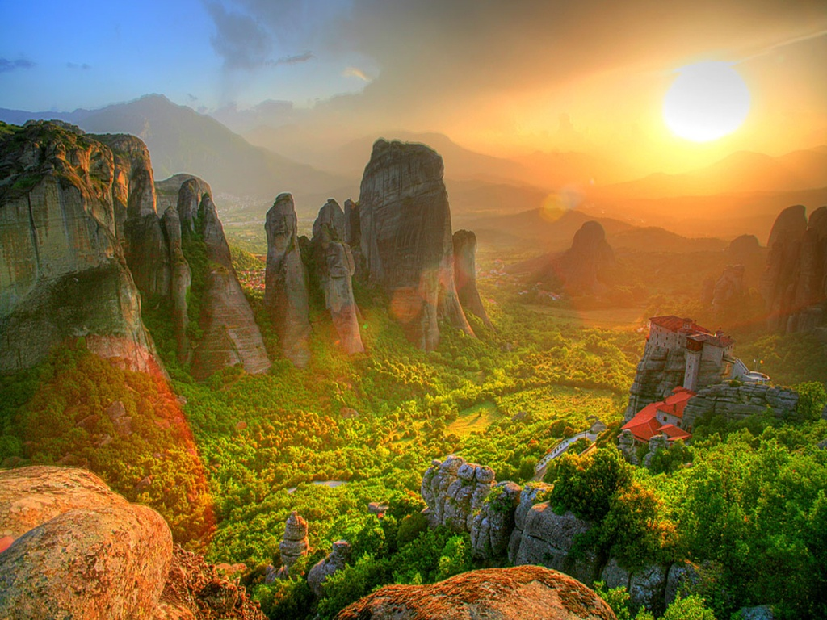
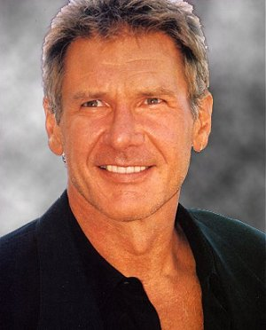
“Los hombres juntan en un montón todos los errores de su vida y crean un monstruo al que llaman destino”
J.Oliver.

Slide 6
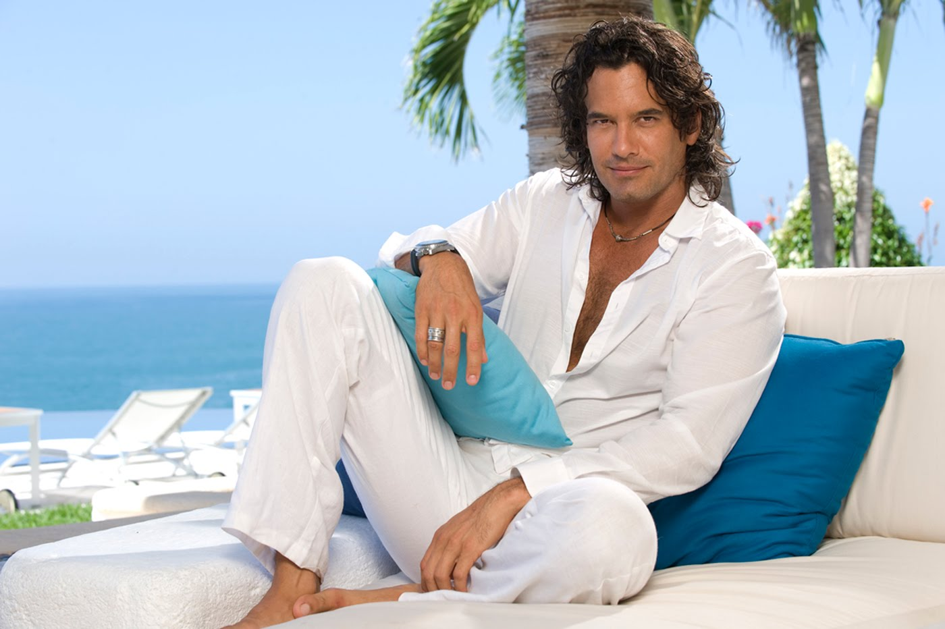
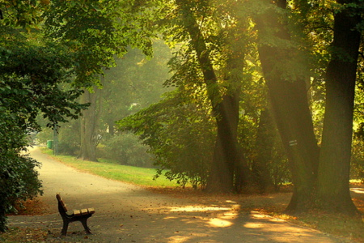
“El hombre que no pueda tolerar los pequeños defectos de una mujer, jamás podrá gozar de sus grandes virtudes.”
Kahlil Gibran.

Slide 7
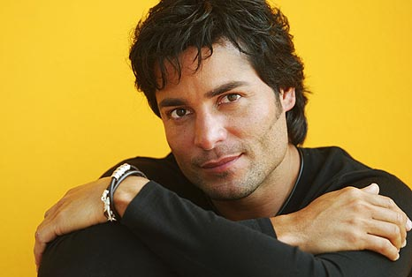

El médico contempla al hombre en toda su debilidad,
el abogado en toda su maldad y
el confesor en toda su necedad”. Schopenhawer.

Slide 8
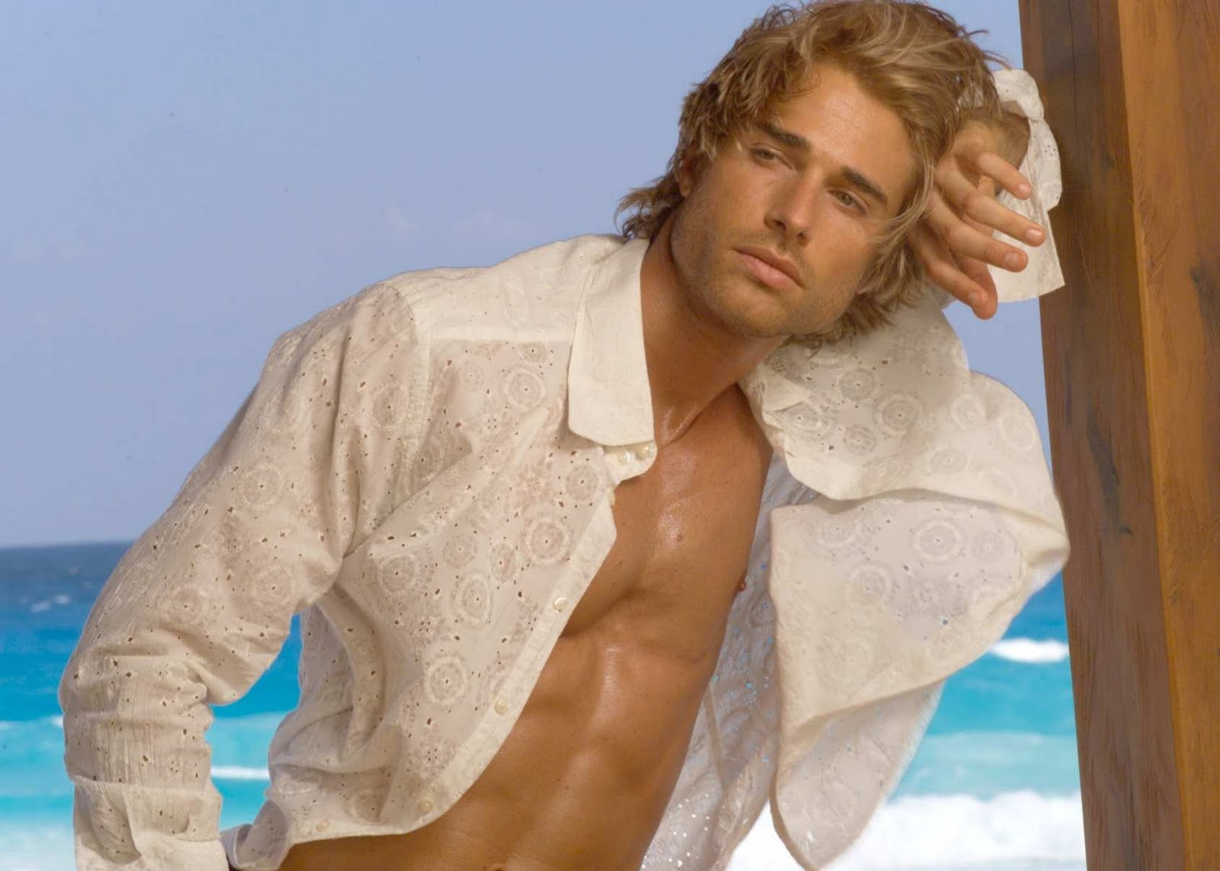
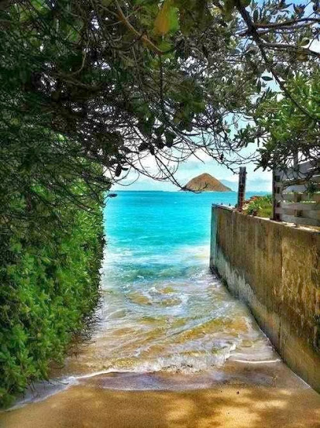
Es natural que el hombre corteje a la mujer porque esta fue creada con parte de él, y que quien ha perdido algo siente la necesidad de reponer la pérdida.
El Talmud

Slide 9
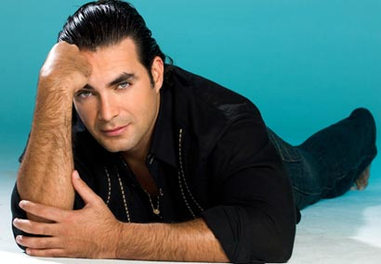
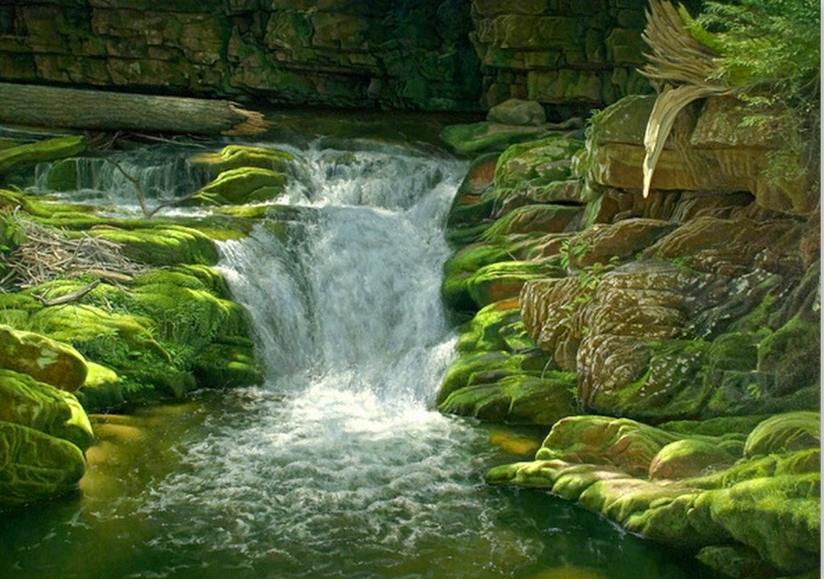
“La grandeza de un hombre consiste en saber reconocer su propia pequeñez”. Blas Pascal.

Slide 10
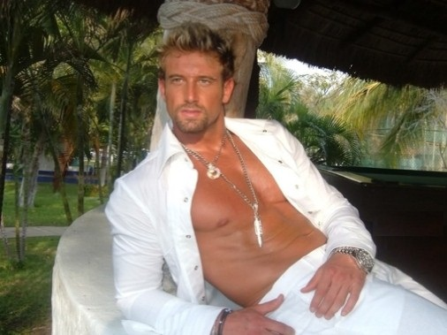

“No te preocupes por ser el primer hombre de una mujer, mejor esmérate por el ser último”
Shakespeare

Slide 11



Diseño: Amore
Tema: El Hombre
Música: Nostalgie
Interprete: Giovanni Marradi.
Amore
Yolanda violeta

Slide 12



Accede a la sección que desees desde aquí:
Propia Creación
De la Red
Dedicatorias | Fechas Especiales | Graciosos
Historia y Arte | Lugares | Musicales
Naturaleza y Ciencias | Política | Reflexión
Religiosos | Románticos | Salud
Dedicatorias | Fechas Especiales | Graciosos
Historia y Arte | Lugares | Musicales
Naturaleza y Ciencias | Política | Reflexión
Religiosos | Románticos | Salud
Si deseas recibir pps periódicamente en tu correo electrónico subscríbete aquí:

